Slide 1

求玉米单产
算法(Algorithm)
算法表示(Problem Analysis Diagram)
程序(Program)
执行(Execution)
C语言
VC++6.0 Integrated Develop Environment

Slide 2
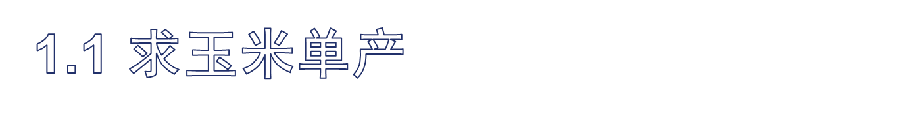


北
547
A
东
D
116
39
332
411
C
208
804
B
77
图1.1 四边形地块
Notes:
该地块去年种植玉米，已知总产量130吨，求每亩产玉米多少公斤。

Slide 3
第一步--把问题数学化
Y
547
A
D
116
39
332
411
C
208
804
B
77
X
Notes:
计算该地块面积；
折合成亩（每垧10000平方米，每垧15亩）；
求单位产量。

Slide 4
第二步--计算地块面积
Y
547
A
D
116
S1
39
332
411
C
S2
208
804
B
77
X

Slide 5
第三步—选择计算三角形面积方法
  海伦公式
  其中
  s=(a+b+c)/2

Slide 6
第四步—按选定方法计算△ ABD面积
  求AB边长，记为ab
  求BD边长，记为bd
  求AD边长， 记为ad
  计算s=(ab+bd+ad)/2
  计算△ ABD面积

Slide 7
第五步—求边长ab

Slide 8
总体分析
  按公式计算边AB边长度ab；
  用同样公式计算边BD长度bd；
  用同样公式计算边AD长度ad；
  按公式计算s
  按公式计算三角形ABD的面积S1
  重复上述1、2、3、4、5步计算三角形BCD的面积S2
  计算总面积S=S1+S2
  把面积S折合成亩SS＝S/10000×15
  计算单位产量M＝1000*130/SS
Notes:
每垧10000平方米，每垧15亩

Slide 9
程序设计过程
  建立数学模型；
  找出计算方法；
  进行算法分析；
  选择程序设计语言，编出计算机程序；
  调试程序；
  测试程序；
  部署并维护。

Slide 10
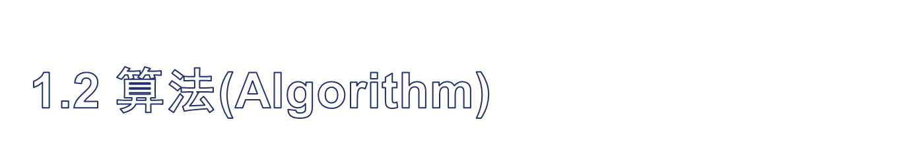
一个计算过程,
具体指明应该进行的操作,
描述解决问题的方法和途径,
程序设计的基础和精髓。
Notes:
1.b=a/2;
while (abs(b*b-a)>e) // e为一个很小的数，指明了算法的精度
b=(b+a/b)/2;

Slide 11
有效算法特点
  有穷性(Finiteness)
  确定性(Definiteness)
  有效性(Effectiveness)
  若干输入(Input)
  若干输出(output)

Slide 12
构成算法的基本操作
  表达式以及给变量赋值
  读（输入）
  写（输出）
构成算法的基本控制结构
  顺序控制结构
  分支控制结构
  循环控制结构
  函数调用
  函数返回

Slide 13
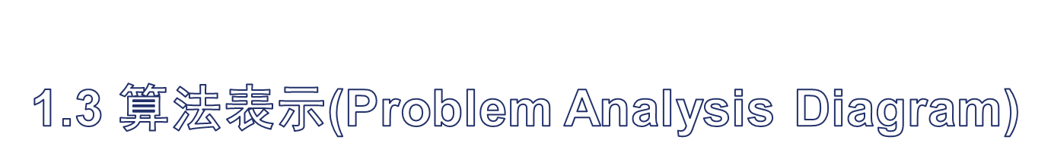
顺序控制结构
操作1
操作2
…
操作n
图1.3 顺序控制结构

Slide 14
例1.1 PAD图
按公式： 计算边AB边长度ab；
用同样公式计算边BD长度bd；
用同样公式计算边AD长度ad；
按公式 s=(a+b+c)/2 计算s；
按公式 计算三角形ABD的面积S1。
计算另一个三角形BCD面积S2。
求总面积S=S1+S2
折合成亩
计算单位产量
打印输出

Slide 15
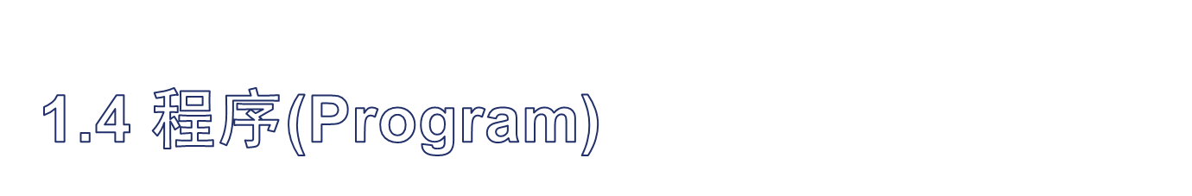
程序是一个指令序列。
为计算机编排程序的过程称为程序设计。
程序设计语言是指用于编写、描述计算机程序的语言
图1.1 的程序

Slide 16
#include <stdio.h>
#include <math.h>
#define xa 547
#define ya 411
#define xb 804
#define yb 77
#define xc 39
#define yc 208
#define xd 116
#define yd 332
float ab, bd, ad, bc, cd ;
float s, s1 ,s2,ss,m;
头文件
常量定义
变量声明

Slide 17
void main(void) { // 主函数
// 计算一个三角形面积
ab=sqrt( (xa-xb)* (xa-xb)+(ya-yb)* (ya-yb) );//边ab长
bd=sqrt( (xb-xd)* (xb-xd)+(yb-yd)* (yb-yd) );//边bd长
ad=sqrt( (xa-xd)* (xa-xd)+(ya-yd)* (ya-yd) );//边ad长
s=(ab+bd+ad)/2; //s
s1=sqrt( s*(s-ab)*(s-bd)*(s-ad) ); //面积
// 计算另一个三角形面积
bc=sqrt( (xb-xc)* (xb-xc)+(yb-yc)* (yb-yc) );//边BC长
cd=sqrt( (xc-xd)* (xc-xd)+(yc-yd)* (yc-yd) );//边CD长
s=(bc+bd+cd)/2; //边BD长bd前边已经计算
s2=sqrt( s*(s-bc)*(s-bd)*(s-cd) );
ss=s1+s2; // 总面积S=S1+S2
ss=ss/10000*15; // 折合成亩
m=1000*130/ss; // 计算总产量
printf(“m=%10.3f\n”,m); // 打印输出
}
运行结果演示

Slide 18
多个文件的程序
文件hello.c
#include <stdio.h>
void hello(void){
printf(“Hello!\n”);
}
文件startup.c
extern void hello(void);
int main(void) {
hello();
return 0;
}
运行结果演示

Slide 19
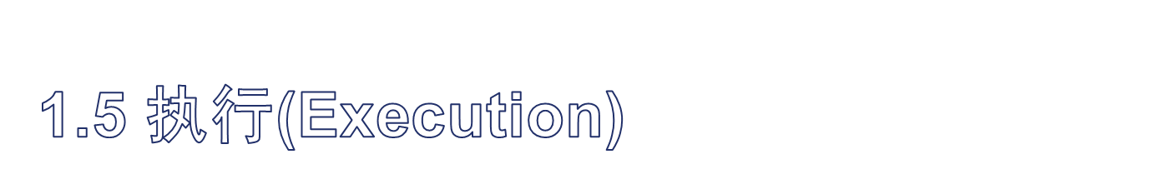
计算机语言
  机器语言—二进制代码
  汇编语言—符号化的机器语言
  高级语言—接近于自然语言或专业语言
例子

Slide 20
机器语言代码
汇编语言代码
1010 1001 0001 0110 0000 0001
0011 1100 0001 1000 0000 0001
0111 1100 0000 0101
0010 1101 0001 0101 0000 0000
1110 1010 0000 0011
0000 0101 0001 0101 0000 0000
1010 0011 0001 1000 0000 0001
… … … … … … …
0000 0000 0000 0000
0000 0000 0000 0000
MOV AX , X
CMP AX , Y
JL S1
SUB AX , 15
JMP S2
S1: ADD AX , 15
S2: MOV Y , AX
C语言代码
if ( X<Y )
Y=X+15;
else
Y=X-15;

Slide 21
执行过程
用汇编语言或高级语言编出程序
编辑、录入源程序
由翻译器（编译程序）
将源程序翻译成机器语言程序
由连接程序将机器语言程序连接
生成计算机可执行的程序
将可执行程序送入计算机
并启动计算机执行
得到最后结果
图1.6 高级语言解题过程

Slide 22
调试过程
用汇编语言或高级语言编出程序
编辑、录入源程序
由翻译器（编译程序）
将源程序翻译成机器语言程序
出错
由连接程序将机器语言程序连接
生成计算机可执行的程序
数据出错
将可执行程序送入计算机
并启动计算机执行
程序出错
得到最后结果
图1.7 完整的高级语言解题过程

Slide 23
多个代码文件执行
文件startup.c
extern void hello(void)
int main(void) {
hello();
return 0
}
文件hello.c
#include <stdio.h>
void hello(void){
printf(“Hello!\n”);
}
hello.c → hello.obj
startup.exe
startup.c → startup.obj

Slide 24
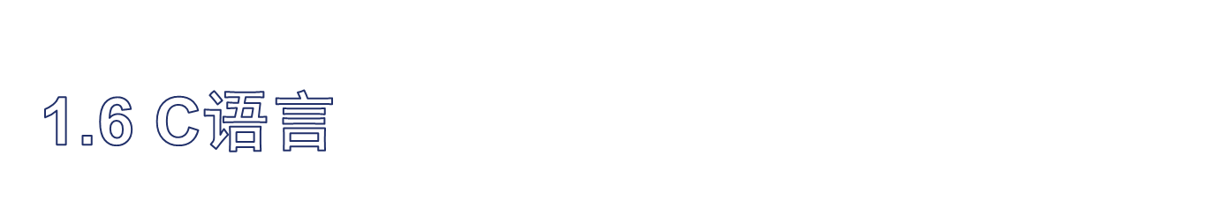
20世纪70年代初，C 语言在美国贝尔实验室诞生
1960年，公布的ALGOL₆₀语言称为算法语言；
1963年，英国剑桥大学设计了CPL语言；
1967年，Martin Richard简化了CPL，推出BCPL；
1970年，Ken Thompson对BCPL近一步简化，推出B 语言，并用 B 编写了 UNIX 操作系统；
1972年，Dennis Ritchie在B的基础上设计并实现了C语言。
1973年，Ken thompson和Dennis Ritchie用C改写了UNIX ，从此C和UNIX紧密的联系到一起。

Slide 25
C语言的标准化
  始于1982年；
  1989年，美国国家标准X3.159-1989被正式采用，称这个标准为“ANSI C”；
  ISO/IEC 9899:1990，被ANSI采用，称这个标准为“标准C语言”简称“C89”；
  1995年，公布“C95” 标准；
  1999年，公布“ISO/IEC 9899:1999”标准 ，也称为“C99”；
  1994年，公布了“中华人民共和国国家标准 GB/T 15272-94 程序设计语言 C”。

Slide 26
C语言优点
  语言简洁、紧凑，使用方便、灵活；
  C本身是模块式，便于集体分工合作开发大型程序；
  运算符丰富；
  数据结构丰富；
  具有结构化控制结构；
  与计算机硬件联系紧密，可以直接访问计算机内存，具有位操作；
  生成目标代码质量高。

Slide 27
C语言缺点
  语法不严格；
  类型机制不严密，比如字符类型与整数类型没有区别、不检查下标超界；
  程序设计自由度太大，不利于保证程序的正确性；
  若程序与计算机硬件联系太密切，则可移植性不好；
  有些语言成分太复杂，比如运算符；
  语言本身不能保证程序设计的结构化。

Slide 28
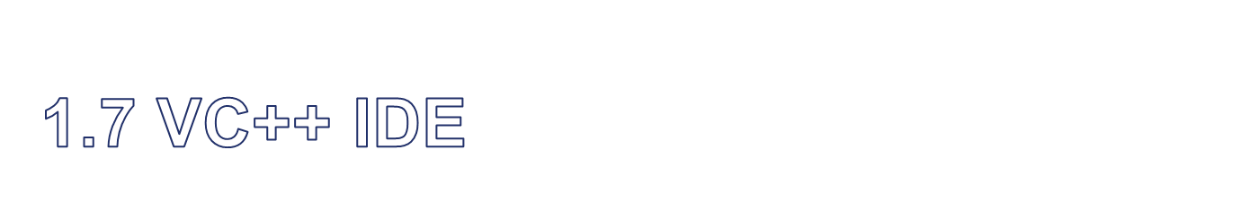
启动VC++
建立环境
录入、编辑源程序
编译
连接、运行
调试
关闭运行空间

Slide 29

算法
程序
程序设计
程序设计语言
程序执行过程
VC++IDE

Slide 30
作业
  1.3、1.6、熟悉VC++IDE
练习
  1.1、1.2、1.4、1.5、1.7、1.8

